Slide 1

Strategický marketing - úvod
Začátek naší společné cesty
Ing. Michal Stoklasa, Ph.D.
Strategický marketing

Slide 2
Obsah přednášky
Podmínky předmětu.
Studijní literatura.
Struktura přednášek.
1 Marketing – základní opakování.
Notes:
csvukrs

Slide 3
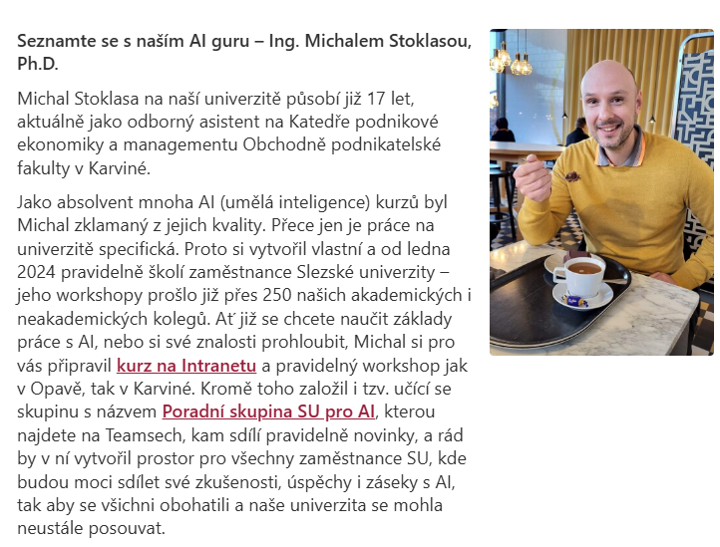
Kdo jsem
Ing. Michal Stoklasa, Ph.D.
17. rok výuky na OPF SLU
Praxe – projekty v ČR i ve světě, města a obce, komunikační kampaně.
Významná pedagogická osobnost města Karviná 2024.
Nemračím se na vás, takhle prostě vypadám ☺
Notes:
csvukrs

Slide 4
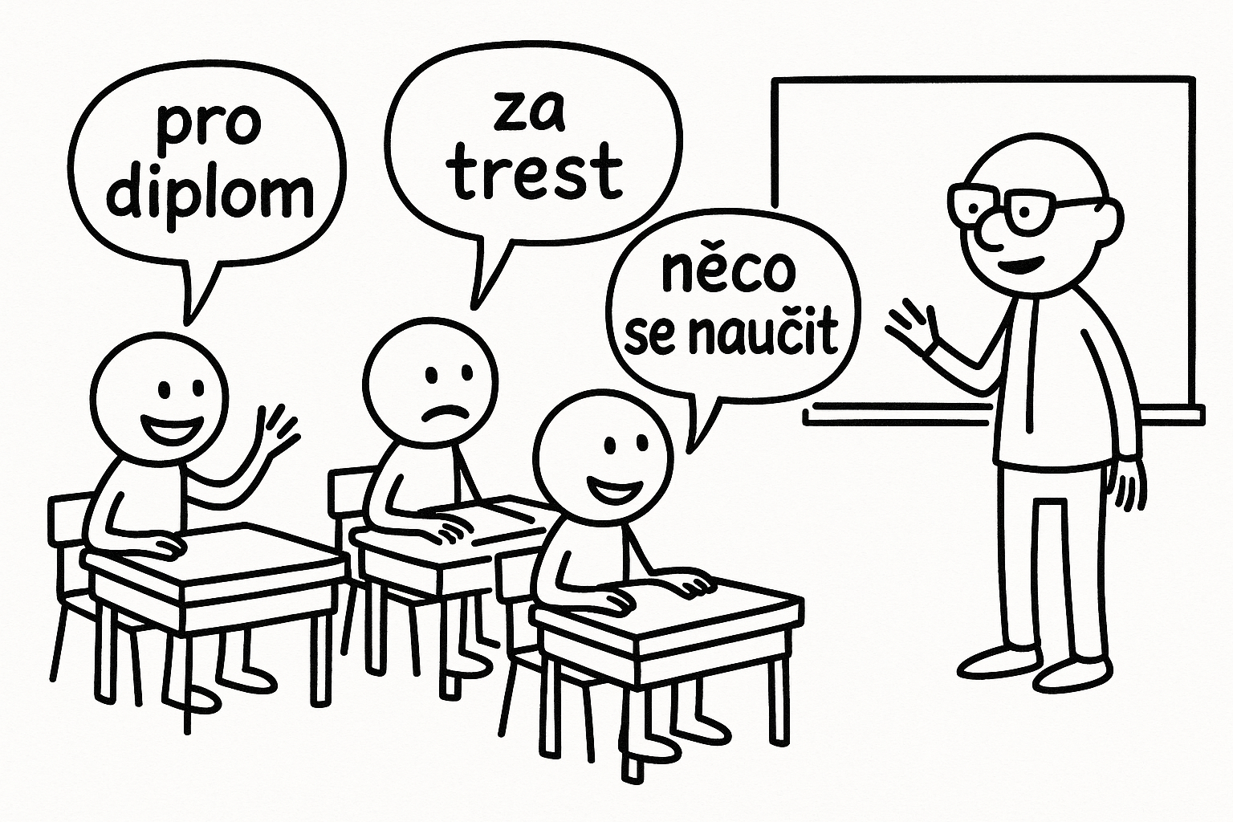
Tak proč jsme tady? (dlouhý úvod co nejde skipnout)
Notes:
csvukrs

Slide 5
Něco se naučit?
Každý jednotlivec zodpovídá za své učení!
Já jsem zde, budu vaším průvodcem, dávám vám k dispozici své znalosti, dovednosti, postoje a energii … ale co si z toho odnesete je na vás.
Zároveň se ale i já chci učit od vás – zajímá mě váš pohled na svět, vaše zkušenosti.
Budeme dělat chyby. A to je v pořádku (FAIL – First Attempt In Learning).
Notes:
csvukrs

Slide 6
Znalosti, dovednosti a postoje (KSA - Knowledge, Skills, Attitudes)
Znalosti (Knowledge): Co vím? Znalosti jsou fakta, informace a koncepty, které člověk zná a rozumí jim. Je to teoretický základ.
Příklad v marketingu:
  Pojmy: Co je to SWOT analýza, 4P marketingu (Produkt, Cena, Místo, Propagace), segmentace trhu, cílová skupina.
  Trendy: Aktuální trendy v digitálním marketingu (např. vliv umělé inteligence, personalizace), nové marketingové strategie.
  Teorie: Jak funguje psychologie spotřebitele, jak se tvoří značka, modely komunikace.
  Nástroje: Jaké jsou dostupné analytické nástroje (Google Analytics, Hotjar) a co s nimi sledovat.
Notes:
csvukrs

Slide 7
Znalosti, dovednosti a postoje (KSA - Knowledge, Skills, Attitudes)
Dovednosti (Skills): Co umím dělat? Dovednosti jsou schopnosti aplikovat znalosti v praxi, provádět úkoly a řešit problémy. Jsou to praktické schopnosti.
Příklad v marketingu:
  Komunikační dovednosti: Psaní přesvědčivých copy pro reklamy, prezentace marketingových plánů, efektivní komunikace se zákazníky nebo týmem.
  Analytické dovednosti: Schopnost analyzovat data z marketingových kampaní, interpretovat výsledky a navrhovat zlepšení.
  Technické dovednosti: Nastavení reklamních kampaní na sociálních sítích (Facebook Ads, Google Ads), práce s grafickými editory pro tvorbu vizuálů, správa CMS (např. WordPress).
  Kreativita: Vymýšlení nových a originálních marketingových kampaní nebo obsahu.
Notes:
csvukrs

Slide 8
Znalosti, dovednosti a postoje (KSA - Knowledge, Skills, Attitudes)
Postoje (Attitudes): Jak se chovám a co si myslím? Postoje jsou vnitřní sklony, přesvědčení a hodnoty, které ovlivňují chování a reakce člověka. Jsou to mentální nastavení.
Příklad v marketingu:
  Proaktivita: Samostatné vyhledávání nových příležitostí, navrhování inovativních řešení, nebát se převzít iniciativu.
  Zákaznická orientace: Důraz na pochopení potřeb zákazníků a snaha o poskytování hodnoty. Empatie se zákazníkem.
  Týmová spolupráce: Ochota pracovat s ostatními, sdílet nápady a podporovat společné cíle.
  Odolnost a adaptabilita: Schopnost se poučit z neúspěchů, přizpůsobit se změnám na trhu nebo v kampaních a jít dál. Marketing se neustále vyvíjí.
Notes:
csvukrs

Slide 9
Jak to funguje dohromady?
Představte si, že chcete spustit novou reklamní kampaň pro mobilní aplikaci.
  Znalosti: Musím vědět, jaká je má cílová skupina, jaké jsou nejlepší platformy pro reklamu na mobilní aplikace, jaké jsou současné trendy v ASO (App Store Optimization).
  Dovednosti: Potřebuji umět napsat lákavé texty pro reklamy, navrhnout atraktivní vizuály, nastavit a optimalizovat kampaně na Facebooku nebo Googlu, analyzovat data o výkonu kampaně.
  Postoje: Budu potřebovat proaktivní přístup k testování různých variant reklam, adaptabilitu, pokud se kampaň nevyvíjí podle očekávání, a zákaznickou orientaci, abych zajistil, že moje reklamy skutečně osloví a zaujmou uživatele aplikace.
Notes:
csvukrs

Slide 10
Text, text, TEXT
Bude tady hodně textu!
Videí a obrázků máte za den dost.
Chceme zapnout naše mozky a nutit je přemýšlet!
Notes:
csvukrs

Slide 11

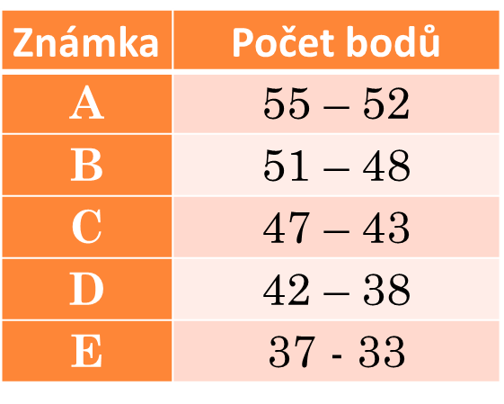
Podmínky předmětu
Průběžný test – max. 15 bodů. (7. týden po 6 přednáškách - 6. listopadu?)
Účast na seminářích 50 %. (semináře navazují na přednášku, prakticky procvičujeme probranou látku z přednášky)
Písemná zkouška – max. 40 bodů.
Notes:
csvukrs

Slide 12
Studijní literatura a studium obecně
Studijní materiály v IS (moje skripta, PPT prezentace).
Strategický marketing od Jakubíkové, Hanzelkové, Horákové.
Průběžný a závěrečný test budou pouze z probíraného rozsahu, viz přednášky (opět ty PPT prezentace).
Učíme se pomocí základních konceptů – v praxi o věcech nerozhodují vždy jen odborníci, potřebujete svůj postup vysvětlit jednoduše i laikům.
Teorie? Případové studie?
Nebudu vyžadovat doslovné definice, stačí svými slovy obsah. Budu vyžadovat praktickou aplikaci – vysvětlit na příkladu.
Notes:
csvukrs

Slide 13
Struktura přednášek
1. Úvod do strategického marketingu a jeho základní kategorie
2. Strategické marketingové řízení a BMC
3. Plátna obchodních modelů
4. Marketingové situační analýzy 1
5. Marketingové situační analýzy 2
6. B2B trhy
7. Tvorba marketingové strategie
8. Produktová politika
9. Cenová politika
10. Komunikační politika
11. Distribuční politika
12. Udržitelné strategie a taktiky
Notes:
csvukrs

Slide 14
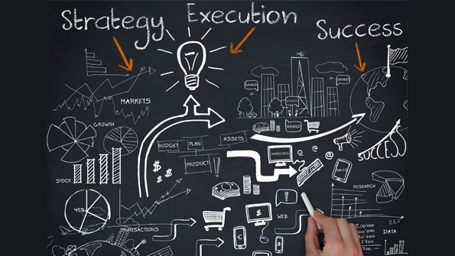
Struktura předmětu – izi lajf
1 Co je to marketing, strategický marketing, jak funguje strategický proces.
2 Business Modely (BMC, LC, VPC).
3 Analýzy.
4 Strategie a jak je dělat.
Notes:
csvukrs

Slide 15
Návaznost seminářů
Na OPF semináře navazují na problematiku probíranou na přednášce.
Na každém semináři budete dělat 1 praktický úkol, je vždy uveden jako poslední snímek přednášky. Já k tomu již nebudu nic vysvětlovat, ale budu chodit celý seminář mezi vámi a budu vám radit – radit =/= vysvětlovat jak to vůbec funguje.
Přednášky nemáte povinné, ale pokud hodláte přijít na seminář, alespoň se podívejte, co se na přednášce probíralo. Studenti to zkoušejí hledat během semináře, ale pak stejně nic nestihnou – je to ztráta času všech.
Notes:
csvukrs

Slide 16
AI a vaše studium
Objevily se AI nástroje.
Jejda ☺ ☹ ☺ ☹
Zatím můžete mít výhodu, pokud AI nástroje umíte používat – v tomto předmětu je chceme využívat na vše, ale správně! Nechceme jim vše zadat a na konci neumět sami nic.

Slide 17
AI a vaše kariéra v marketingu
Low-level operativa je nahraditelná – tvorba obsahu, klikání kampaní, tvorba webů apod.
Mid-level práce s přidanou hodnotou se zatím drží – pracuji s kontextem, umím propojovat hodnotu multi-oborově.
High-level práce s vysokou přidanou hodnotou snad AI nenahradí nikdy – strategie, chápu jak funguje celá firma a kde se generuje hodnota – o tom je tento můj předmět.
Zatím můžete mít výhodu, pokud AI nástroje umíte používat – v tomto předmětu je chceme využívat na vše, ale správně! Nechceme jim vše zadat a na konci neumět sami nic.

Slide 18
Co sledovat
Kdysi jsem doporučoval weby, viz níže, ale v posledních letech více kvalitních informací čerpám z podcastů a komunit na soušlech.
  Marketing Journal.
  Médiář.
  Mediaguru.
  Newsfeed.
  E15, Czechcrunch, Místoprodeje, Tyinternety, Refresher.
Sledujeme zahraniční (USA) weby „o životě“, technice apod. – spotřební trendy přicházejí k nám a my jsme připraveni.
Notes:
csvukrs

Slide 19
Motivační slajd
Na státnicích jsou vždy otázky na strategie, jsou to také častá témata DP.
Studujete marketing – v praxi budete potřebovat tyto znalosti – neustále v praxi vidíme jen taktiky bez jakékoliv myšlenky – hlavně ať má firma Instagram.
Snad si užijeme i nějakou srandu a bude nás to všechny bavit – předmět je hodně praktický.
Na vysoké škole se dá projít bez naučení čehokoliv – praxe je pak těžká – ptejte se, diskutujte, vytáhněte ze mě maximum ☺
Zajímá mě vaše zpětná vazba! Předmět neustále aktualizuji, rád si poslechnu od vás, co funguje, co ne, a co byste chtěli ☺

Slide 20
OPF – studium plné příležitostí
Jeďte na Erasmus+!
International Student Seminar. BIP - Mastering the Art of Effective Presentations.
Business Gate.
A mnoho dalšího, viz web a Facebook.

Slide 21
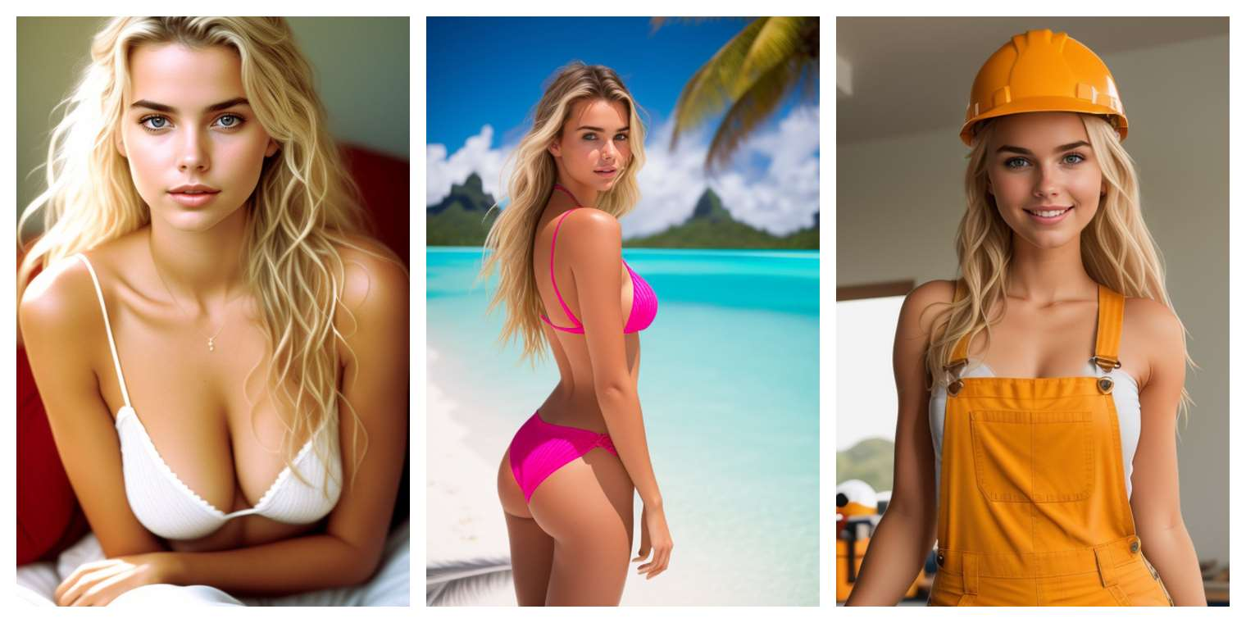
Kejsky
AI-generated virtual influencer.
Tomáš Čupr: Proč uspěl?
Mark Ritson na Marketing Festivalu 2019: jak vytvořit funkční marketingovou strategii.
McDonald's rozehrává na printech hamburgerovou symfonii.
Jak vystřihnout brand kampaň pro fintech se zásahem 10 milionů: Kovy a Portu.

Slide 22
1 Marketing – základní opakování – lidové názory na marketing
„Marketing je bouda na lidi!“ (Karel Skeptik, 2015)
„Marketing je reklama v televizi, třeba ta pěkná s pejsky nebo ta otravná s Alza ufonem.“ (Júlie Skočdopole, 2015)
„Marketing to jsou ty letáky ve schránce, akce 1+1 na pizzu, reklama v TV apod., že?“ – tedy komunikace. (Cecílie Šetřílková, 2015)
„Marketing jsou nástroje, které mi umožní více prodat.“ (manažer Antonín T., 2015)
Notes:
csvukrs

Slide 23
(Současný) pohled na marketing
Společenský a manažerský proces, jehož prostřednictvím uspokojují jednotlivci a skupiny své potřeby a přání v procesu výroby a směny produktů a hodnot. (Kotler, 2007)
Marketing je proces řízení, jehož výsledkem je poznání, předvídání, ovlivňování a v konečné fázi uspokojení potřeb a přání zákazníka efektivním a výhodným způsobem zajišťujícím splnění cílů organizace. (Světlík)
Marketing je činnost, soubor institucí a procesů pro vytváření, komunikaci, doručování a výměnu nabídek, které mají hodnotu pro zákazníky, klienty, partnery a celou společnost. (AMA, 2017)
Notes:
csvukrs

Slide 24
Základní marketingový koncept
Potřeba = pocit nedostatku.
Přání = formulace potřeby (socio-kulturní a osobní charakteristiky spotřebitele).
Poptávka = přání podpořená určitou kupní silou (impulzivní nakupování – vážně to potřebuji?).
Poptávka = „souhrn produktů, které jsou zákazníci schopni si koupit“.
Hodnota (zákazníkův odhad celkového potenciálu produktu uspokojit jeho potřeby) produktu pro zákazníka. Jak ji měřit? Jaká je hodnota pro firmu? Jaké jsou drivery (tahouni) poptávky (cena, značka, certifikace)?
Notes:
csvukrs

Slide 25


STP proces
Targeting
Segmenting
Positioning

Slide 26
Strategická a taktická rovina marketingu
Strategická marketingová rozhodnutí:
  Kdo je náš zákazník?
  Jakou hodnotu mu nabízíme?
  Jak zajišťujeme jeho spokojenost?
  Jak si udržujeme konkurenční pozici?
Taktická marketingová rozhodnutí:
  Jaký produkt budeme nabízet?
  Jaká bude jeho cena?
  Kde, kdy a jak ho budeme propagovat?
  Kde, kdy a jak bude zákazníkům dostupný?
Notes:
csvukrs

Slide 27
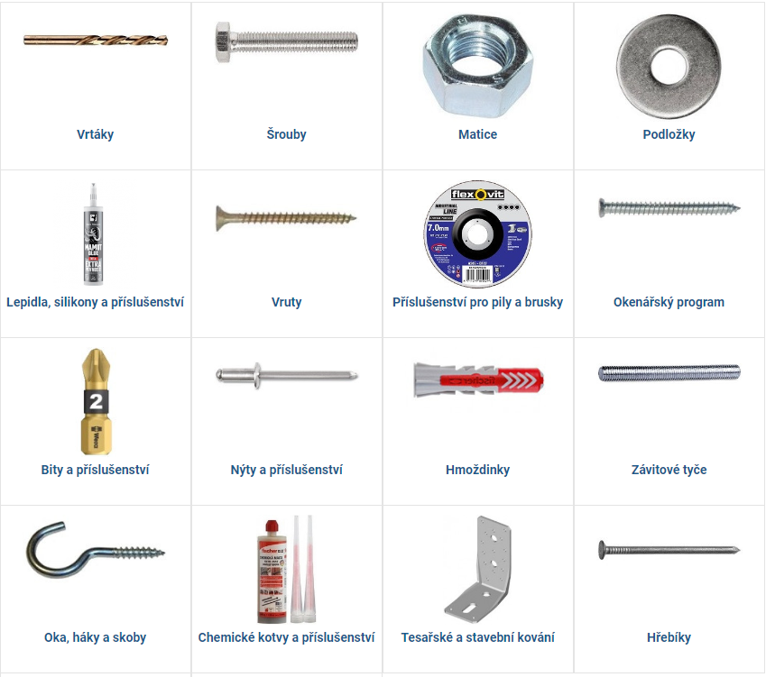
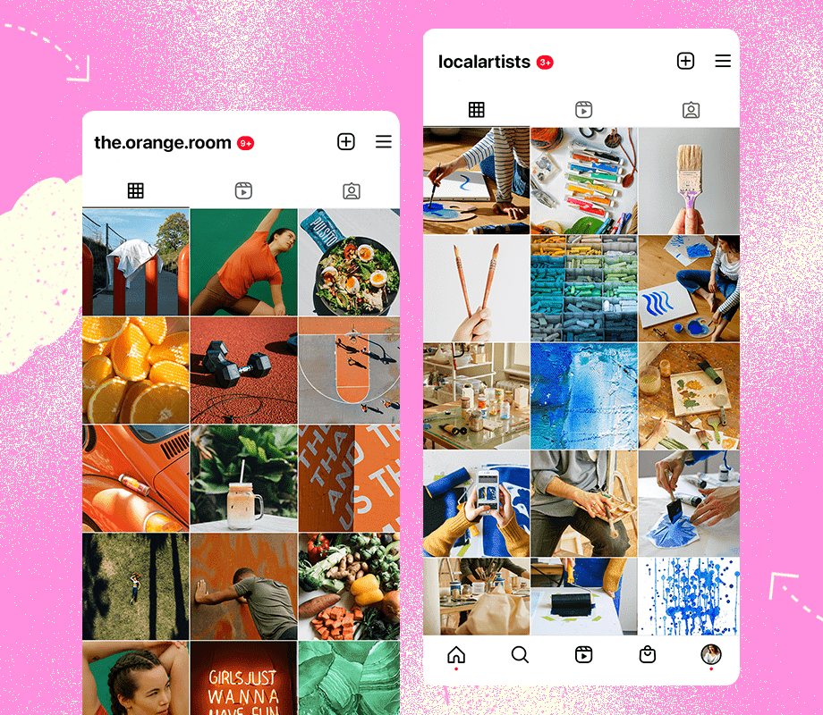
Má být e-shop se šrouby a maticemi na Instagramu?
Notes:
csvukrs

Slide 28


Má být uklízečka na Instagramu?
Notes:
csvukrs

Slide 29
Bubliny vnímání: proč je "Vaše" realita jen jedna z mnoha
Marketing se neustále snaží pochopit a ovlivnit spotřebitele. Je klíčové si uvědomit jednu zásadní věc: realita je subjektivní. Každý z nás žije ve své vlastní "bublině" vnímání, která je utvářena našimi zkušenostmi, hodnotami, přesvědčeními a hlavně – informačními kanály, kterým dáváme přednost.
Vaše sociální média, zprávy, které čtete, podcasty, které posloucháte, a dokonce i lidé, kterými se obklopujete, neustále posilují váš stávající pohled na svět. Pro někoho z Gen Z může být realitou nekonečný proud TikToku a Instagramu, zatímco pro člověka středního věku může být realita definována finančními zprávami a rodinnými závazky. Pro seniora Šlágr TV. Žijí ve stejném čase na stejné planetě, ale jejich "skutečnost" je dramaticky odlišná.
Tato divergence vnímání znamená, že to, co považujete za "samozřejmé" nebo "univerzálně pravdivé", může být pro někoho jiného zcela neznámé nebo dokonce nepochopitelné. Potřebujeme data!
Notes:
csvukrs

Slide 30
Cílím sám na sebe
Obecný jev – sám sobě rozumím (?), cílím na sebe.
Pokud pro zjednodušení přijmeme koncept generací: jak žijí, preferované kanály, kolik mají peněz, jaké problémy řeší a v co věří?
Baby Boomers (1946-1964), Generation X (1965-1980), Millennials/Gen Y (1981-1996), Generation Z/iGen (1997-2012), Generation Alpha (2013-2024), a Generation Beta (2025-2039).
Notes:
csvukrs

Slide 31
Proces strategického řízení
Vize a mise firmy.
Analýza prostředí.
Strategické cíle.
Formulace strategie – generování strategie, analýza alternativ, výběr optimální strategie.
Implementace strategie.
Hodnocení a kontrola.
Notes:
csvukrs

Slide 32

Co je to ta strategie?
„Strategie je cesta k cíli.“
Jaká je vaše vize, kde chcete být za 20 let? Jaký je váš strategický cíl, kde chcete být za 5 let? Jaká k tomu vede cesta?
Notes:
Zdroj obrázku: https://www.newtraderu.com/2022/12/09/10-habits-of-all-successful-people/

Slide 33
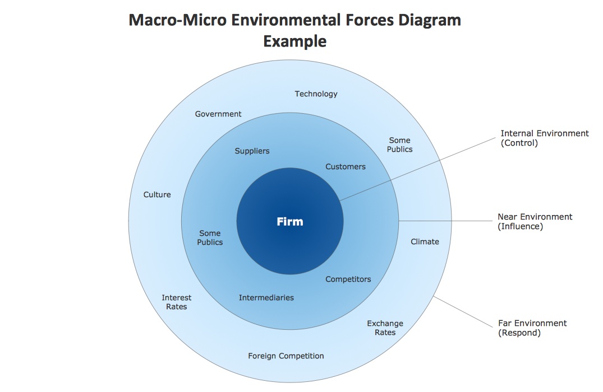
Makro a mikro marketingové prostředí
Notes:
csvukrs

Slide 34


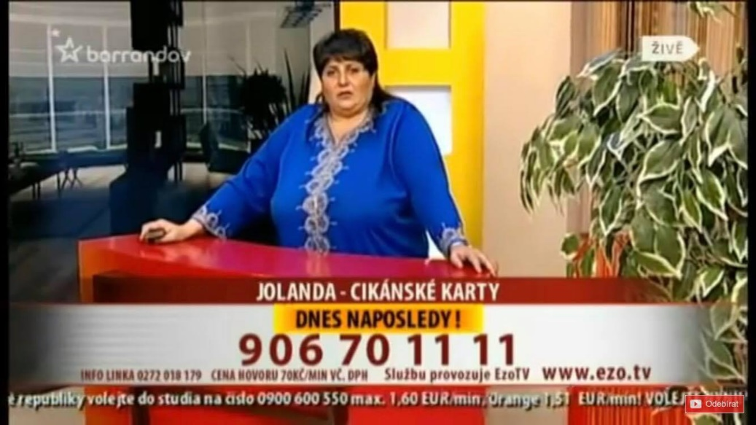
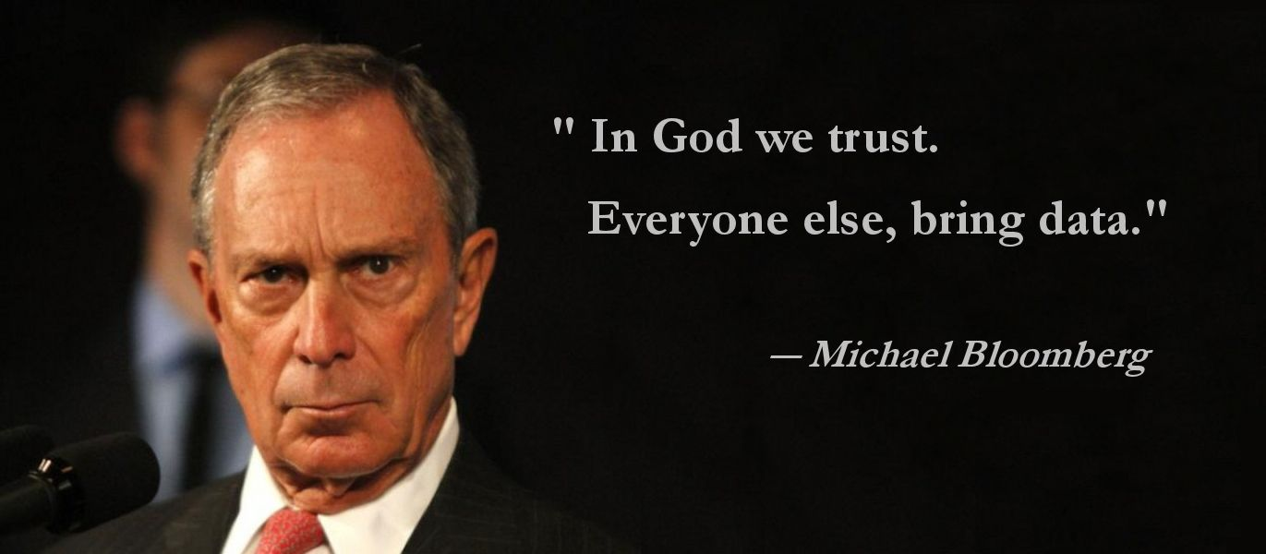
Data a trendy
Ve strategickém marketingu jsou naším hlavním východiskem data a trendy.
U taktik můžete v malé míře využívat „pocit“, ale u strategie chceme hodně dat. V datech vidíme určité dlouhodobé trendy – snažíme se je využít.
Notes:
csvukrs

Slide 35
Trendy v makro prostředí - Sociálně-kulturní
Dříve (2015): univerzální globální zvyklosti, sociální komunity, život na dluh, bio životní styl, zdraví a krása, emancipace žen, terorismus, vzdělání.
Nyní (2025):
  Spotřeba řízená hodnotami → udržitelnost, férovost, inkluze.
  Důvěra a autentičnost → požadavek na transparentní značky.
  Well-being a duševní zdraví → mindfulness, pomalý život, prevence vyhoření.
  Organický a rostlinný životní styl → veganství, cirkulární přístup.
  Hnutí za posílení práv → ženy, menšiny, LGBTQ+, generační aktivismus.
  Digitální sociální komunity → influenceři, ekonomika tvůrců, mikro-kmeny.
  Celoživotní vzdělávání → rekvalifikace pro digitální/AI ekonomiku.
  Bezpečnostní obavy → terorismus, kybernetické hrozby.
Notes:
csvukrs

Slide 36
Trendy v makro prostředí - Technologické
Dříve (2015): digitalizace, online nákupy, zkracování cyklů, inovace.
Nyní (2025):
  Generativní AI a automatizace → zásadní změna marketingu, služeb a výzkumu.
  Ochrana dat a kybernetická bezpečnost → konec cookies třetích stran, lokalizace dat.
  Omnichannel obchod → e-commerce, sociální obchod, pohlcující zážitky v retailu.
  Zkracování inovačních cyklů → neustálé obnovování produktů, kultura „rychle zkus a oprav“.
  5G/6G, IoT a konektivita → chytré domácnosti, města a zařízení.
  Zelené technologie → energetická účinnost, čisté technologie.
Notes:
csvukrs

Slide 37
Trendy v makro prostředí - Přírodní / environmentální
Dříve (2015): ekologie, ceny energií, klimatické změny.
Nyní (2025):
  Dopady klimatické změny → extrémní počasí, vlny veder, povodně.
  Energetická transformace → obnovitelné zdroje, zelený vodík, elektrifikace.
  Biodiverzita a cirkulární ekonomika → snižování odpadu, recyklace, udržitelné obaly.
  Nedostatek zdrojů → voda, vzácné zeminy, kritické suroviny.
  Nestabilní ceny energií spojené s geopolitikou a zelenou transformací.
Notes:
csvukrs

Slide 38
Trendy v makro prostředí - Demografické
Dříve (2015): stárnutí, migrace z měst zpět, pokles plodnosti, singles, charakter rodin a domácností, rasová/národní struktura.
Nyní (2025):
  Stárnutí populace (zejména Evropa, Japonsko, USA) → tlak na zdravotnictví a důchodové systémy.
  Pokles porodnosti → menší pracovní síla, silnější debaty o migraci.
  Migrace a multikulturalismus → klimatická migrace, pracovní migrace, rozmanitost ve firmách i mezi spotřebiteli.
  Proměna domácností → nárůst jednočlenných domácností, patchworkových rodin, trend „odkládané rodiny“.
  Urbanizace + práce na dálku → růst předměstí a menších měst, flexibilní životní vzorce.
Notes:
csvukrs

Slide 39
Trendy v makro prostředí - Ekonomické
Dříve (2015): kupní síla, globální krize, 4. průmyslová revoluce, nezaměstnanost, daňová politika, směnné kurzy.
Nyní (2025):
  Inflace a krize životních nákladů → kupní síla pod tlakem.
  Ekonomická nejistota → geopolitické šoky, nerovnoměrný růst regionů.
  Restrukturalizace dodavatelských řetězců → nearshoring, regionalizace.
  AI a automatizace (5. průmyslová revoluce) → vyšší produktivita, ale i ztráty pracovních míst.
  Změny daňové a fiskální politiky → zelené daně, zdanění digitálních služeb.
  Volatilita směnných kurzů → vliv nestability a závislosti na energiích a surovinách.
Notes:
csvukrs

Slide 40
Trendy v makro prostředí - Legislativní a politické
Dříve (2015): nestabilita, právo EU.
Nyní (2025):
  Fragmentace geopolitiky → napětí USA–Čína, válka na Ukrajině, nestabilita na Blízkém východě.
  Zelená dohoda pro Evropu a ESG regulace → povinné reportování udržitelnosti.
  Regulace umělé inteligence → Akt o umělé inteligenci EU, globální debaty o odpovědném využívání AI.
  Nárůst populismu a polarizace → nepředvídatelná politika.
Notes:
csvukrs

Slide 41
Případová studie
Řídit e-shop jako firmu – Shopsys.
Článek na blogu výborně shrnuje, proč a jak uvažovat o strategickém marketingu i u malých začínajících firem.
Notes:
csvukrs

Slide 42
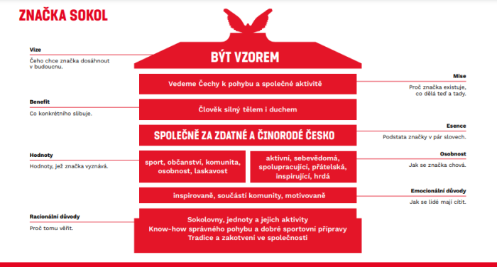
Případová studie – strategie Sokol
Notes:
csvukrs

Slide 43
Konec prezentace
Děkuji za pozornost ☺

Slide 44
Úkol na seminář
1. Jaké důležité trendy v makroprostředí vnímáte vy? Během 10 minut sepište a 10 minut diskuze.
2. Vyzkoušíme si závěrečný test. Máte možnost zjistit, v čem jste silní již nyní a co potřebujete dopilovat.
Aplikujte veškeré své znalosti strategického marketingu na firmu Větévka s.r.o., která vyrábí dřevěné židle, v 5 variantách. Firma podniká v MS kraji, je na trhu 3 roky, každý rok její obrat roste o 50 %, musí každý rok přijmout 2 nové zaměstnance, je jich již 8. Vytvořte pro ně vizi, misi, navrhněte analýzy, které by měli provádět a k čemu budou sloužit, strategické cíle, jaké strategie budou volit a proč, nastavení marketingového mixu. (20 bodů – hodnotí se detailnost a praktičnost návrhů)
Notes:
csvukrs

